Slide 1
INDOVINA CHI E’ gioco dei bambini italiani per i bambini spagnoli ADIVINA QUIÉN es juego niños italianos para los niños españoles
Scuola dell’infanzia F.lli Cervi
Noverasco Opera
Milano

Slide 2
Per giocare devi ascoltare l’adulto che ti legge la domanda
Pensare
Cliccare sulla pagina
Apparirà la parte mancante
Clicca ancora su questo bottone
scoprirai il nome dell’immagine
Clicca su questo bottone per andare avanti nel gioco.
Buon divertimento!!!

Slide 3
Para jugar tienes que escuchar al adulto que te lee la pregunta
Pensar
Picar sobre la página
Aparecerá la parte faltante
Todavía pica sobre este botón
descubrirás el nombre de la imagen
Pica sobre este botón para ir adelante en el juego.
¡Buen diversión!!!

Slide 4
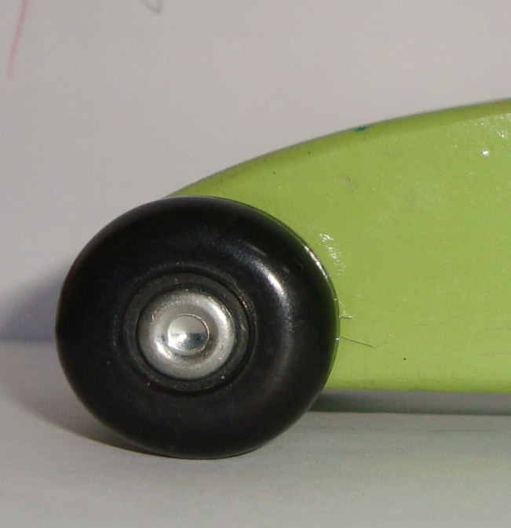
Che cos’è? ¿Qué es?
AUTOMOBILE-AUTOMOVIL

Slide 5
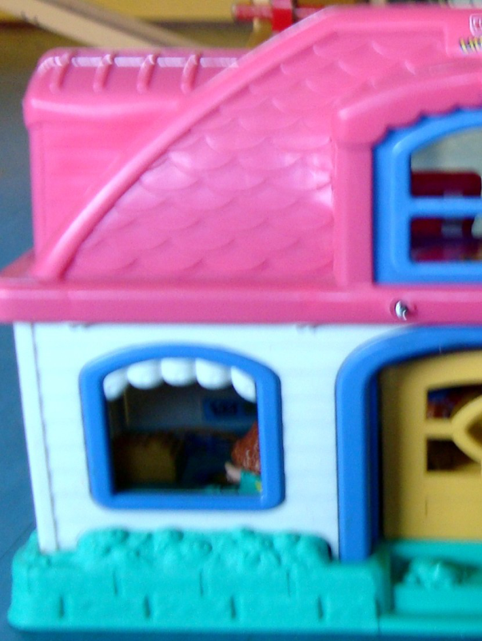
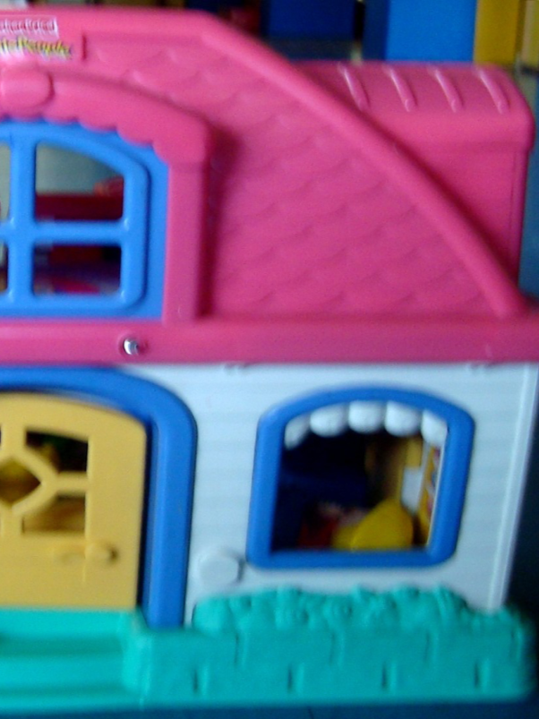
Che cos’è? ¿Qué es?
CASA-CASA

Slide 6
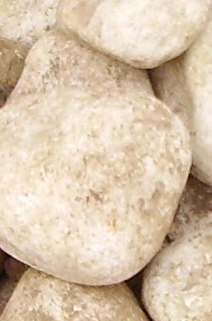
Che cos’è? ¿Qué es?
SASSO– PIEDRA

Slide 7
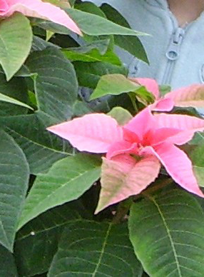
Che cos’è? ¿Qué es?
FIORI—FLORES

Slide 8
Che cos’è? ¿Qué es?
ACQUA—AGUA

Slide 9
Che cos’è? ¿Qué es?
FOGLIA– HOJA

Slide 10
Che cos’è? ¿Qué es?
STELLA– ESTRELLA

Slide 11
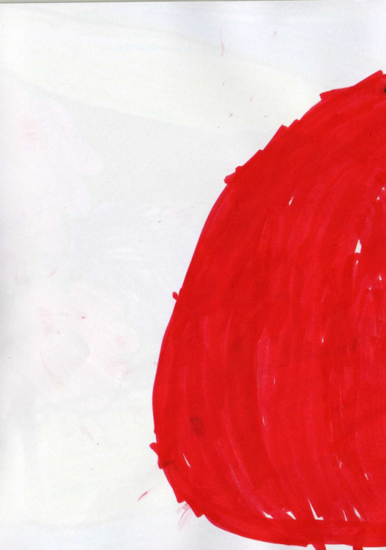
Che cos’è? ¿Qué es?
MELA– MANZANA

Slide 12
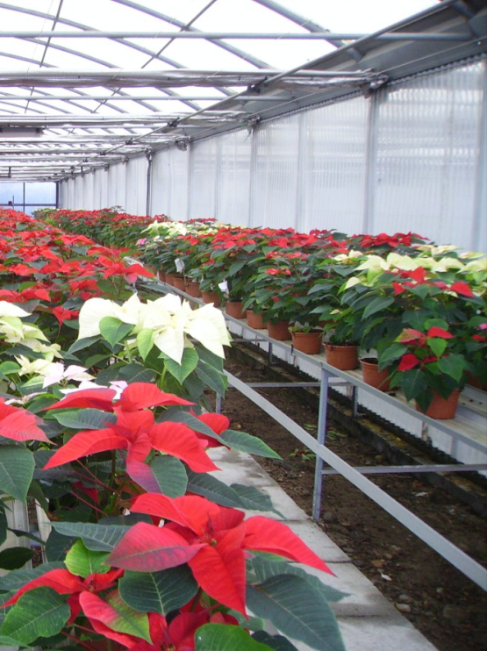
Che cos’è? ¿Qué es?
SERRA - INVERNADERO

Slide 13
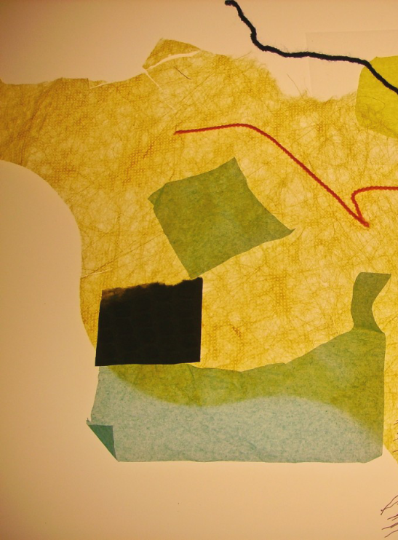
Che cos’è? ¿Qué es?
QUADRO -CUADRO

Slide 14
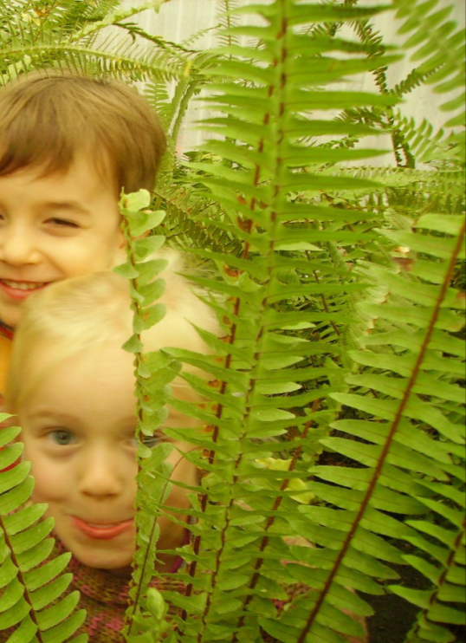
Che cos’è? ¿Qué es?
GIUNGLA -JUNGLA

Slide 15
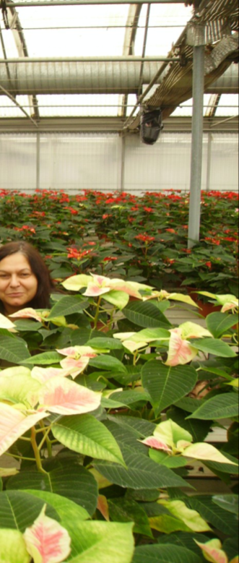
Che cos’è? ¿Qué es?
GIARDINIERA - JARDINERA

Slide 16
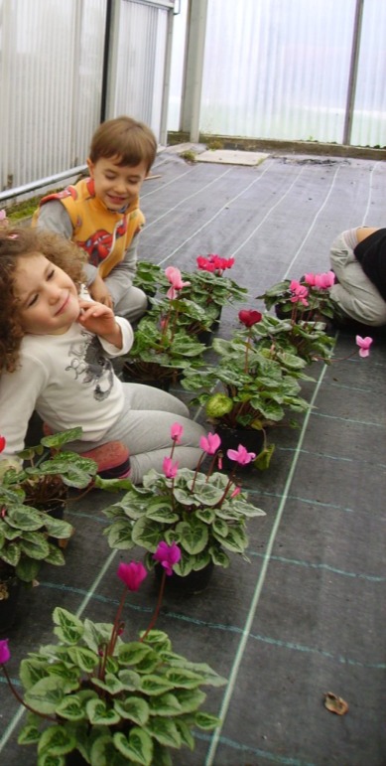
Che cos’è? ¿Qué es?
BAMBINI TRA I FIORI -NIÑOS ENTRE LAS FLORES

Slide 17
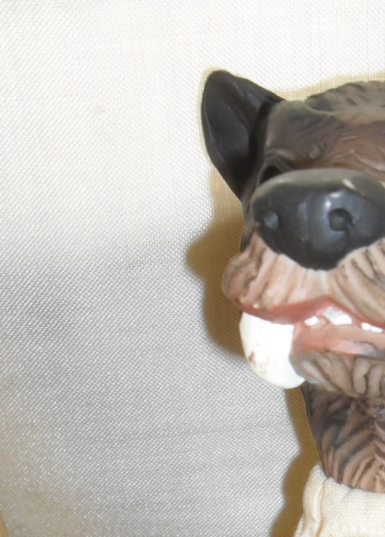
Che cos’è? ¿Qué es?
LUPO - LOBO

Slide 18
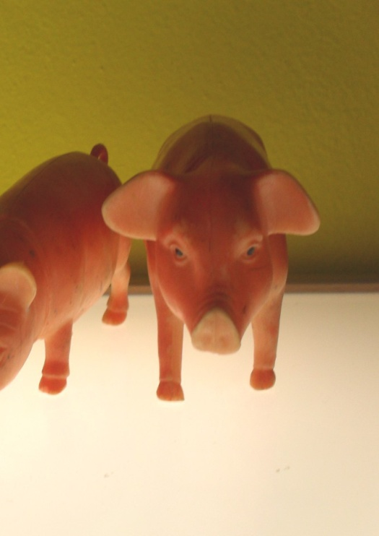
Che cos’è? ¿Qué es?
PORCELLLINI -CERDOS

Slide 19
BRAVA/O SEI UN CAMPIONE!!!

